Slide 1


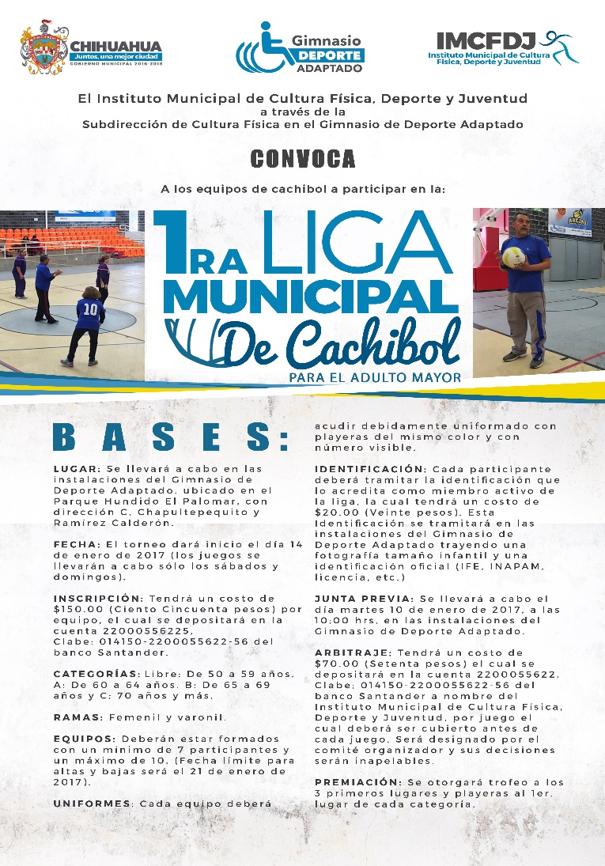
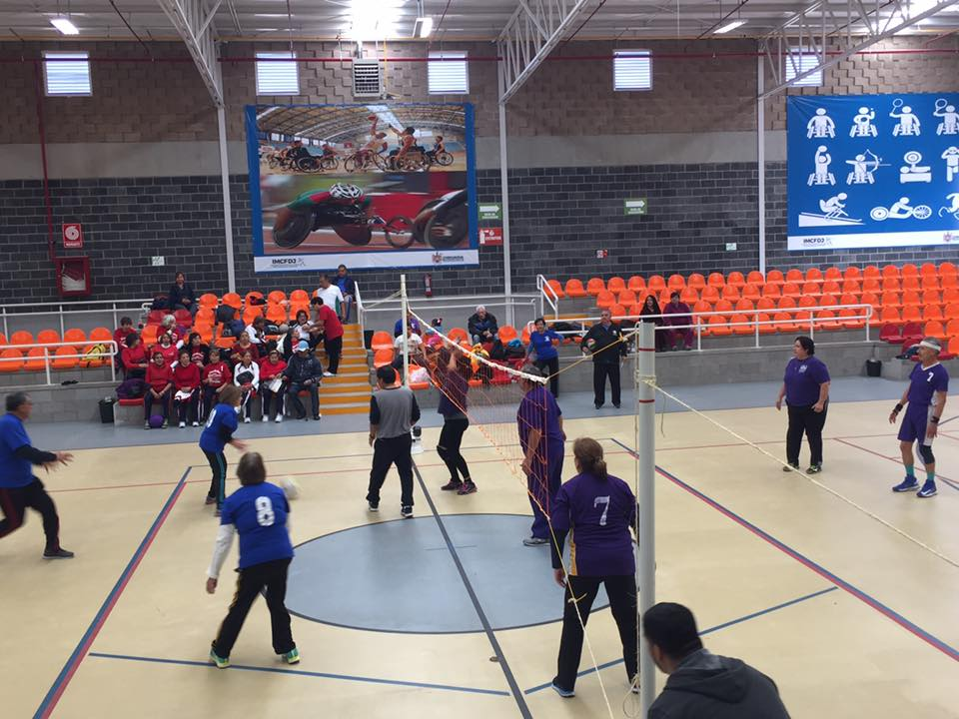
Liga Municipal de Cachibol
para Adultos Mayores

Slide 2
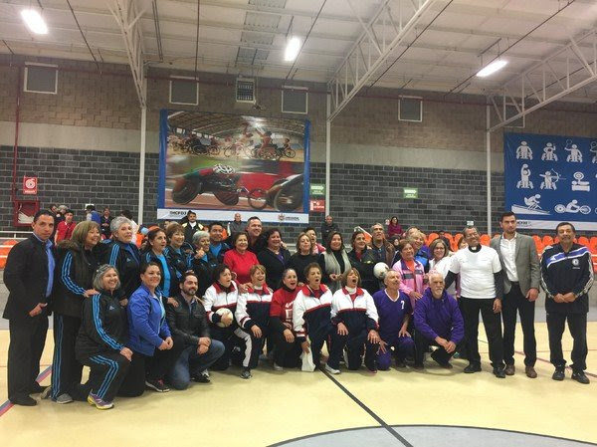
Liga Municipal de Cachibol
para Adultos Mayores

